Slide 1

ARQUITECTURA CORBA
Common Object Request Broker Architecture
Guillermo Carlotta
Sebastian Pintarelli
Ernesto Farias
Gabriel Ures

Slide 2
ARQUITECTURA CORBA
Definición
BUS SOFTWARE - IDL
Componentes de la Arquitectura
  Repositorio de Interfases
  Repositorio de Implementación
  BOA
  POA
  ORB
  Skeletons
  Stubs
TEMAS:
Escalas y Tipos
Componentes de Gestión

Slide 3
DEFINICION
CORBA: Common Object Request Broker Arquitecture
Es una herramienta que nos va a facilitar el desarrollo de aplicaciones distribuidas en entornos heterogéneos.
Y son estos entornos precisamente a los que se tiene que enfrentar cualquier desarrollador.

Slide 4
DEFINICION
Es una solución para la distribución de objetos.
Según el OMG (Object Management Group)
Un modelo de objetos.
Cómo interaccionan los objetos y una arquitectura del sistema que los soporta.
Un lenguaje para definir las interacciones entre objetos.
Servicios básicos para aplicaciones distribuidas

Slide 5
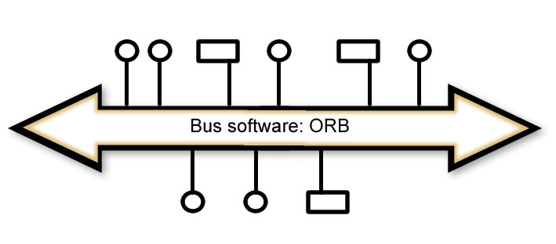
DEFINICION
Todos los componentes en CORBA son objetos
  Cada objeto tiene una interfaz y una identidad única
  Cada objeto se puede implementar con un lenguaje de programación distinto, y ejecutarse sobre cualquier plataforma HW y sistema operativo.
CORBA define el BUS SOFTWARE que permite la interacción de esa diversidad de objetos

Slide 6
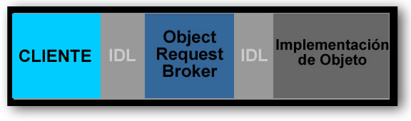
IDL:
Lenguaje de Definición de Interfaces
IDL separa la interfaz de la implementación
Lenguaje de especificación de interfaces públicas, con herencia múltiple y fuertemente tipado.
Independiente de cualquier lenguaje de programación.
Correspondencias con muchos lenguajes.
Permite la interoperabilidad.

Slide 7
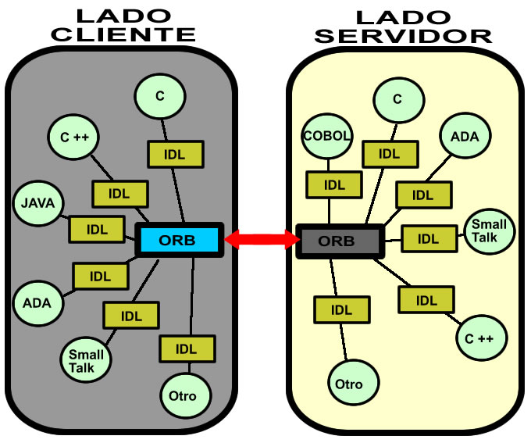
IDL:
Lenguaje de Definición de Interfaces

Slide 8
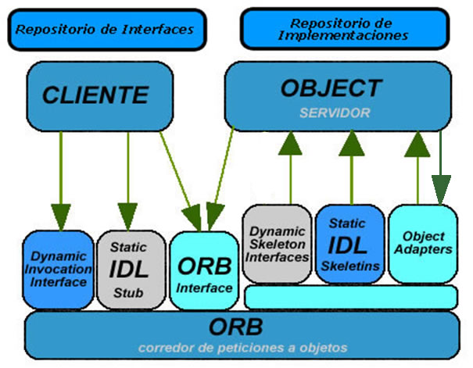
Arquitectura que se encarga de especificar la interoperabilidad entre objetos en un entorno distribuido heterogéneo de manera transparente.
Componentes de la Arquitectura

Slide 9
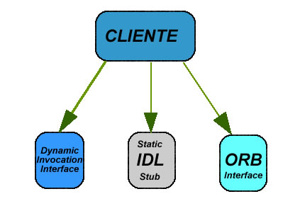
Componentes de la Arquitectura
Lado Cliente
Los Clientes realizan peticiones usando referencias a objetos CORBA.
Los clientes pueden realizar peticiones
a través de:
• Los stubs de las interfaces de objetos
• La interfaz de invocación dinámica (DII)
Los clientes pueden acceder a
servicios generales del ORB:
• Repositorio de interfaces
• Gestión del contexto
• Referencias a servicios básicos

Slide 10
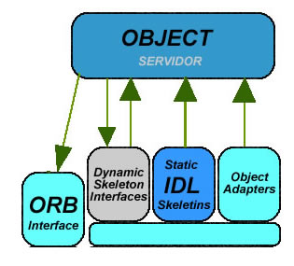
Componentes de la Arquitectura
Lado Implementación (Server)
Los Clientes realizan peticiones usando referencias a objetos CORBA.
Las implementaciones de objetos reciben las peticiones a través de Skeletons (sin conocimiento de cómo se ha hecho la invocación en el lado cliente)

Slide 11

Repositorio de Interfaces
Se encuentra del lado del CLIENTE
El Repositorio de Interfaces (IR) es un servicio que ofrece objetos persistentes que representan la información del IDL de una forma accesible en tiempo de ejecución (run-time). Esta información puede ser utilizada por el ORB para realizar peticiones.
Es una base de datos distribuida que contiene información de las interfaces IDL definidas para los objetos que cooperarán en un entorno distribuido y que puede ser accedida o sobre escrita en tiempo de ejecución.

Slide 12
Repositorio de Interfaces
Se encuentra del lado del CLIENTE
La aplicación cliente accede al repositorio de interfaces como parte del proceso de una innovación dinámica usando las operaciones que CORBA.
Los desarrolladores pueden usar el repositorio de interfaces de la siguiente manera:
  Para manejar las definiciones de interfaces de instalación y distribución
  Como una herramienta de desarrollo si el proveedor de CORBA provee un browser.

Slide 13
Repositorio de Implementaciones
Contiene información que permite al ORB localizar y activar la implementación de los objetos.
Normalmente, la instalación de implementaciones y el control de las políticas para la activación y ejecución de las implementaciones de los objetos, se realiza a través de operaciones en el IR. Por ejemplo, los permisos por usuario para acceder e invocar los objetos son especificados aquí.

Slide 14

Repositorio de Implementaciones
Se encuentra del lado del SERVER
Es una base de datos que en tiempo de ejecución da información sobre:
  Las clases que un servidor soporta
  Los objetos que están instanciados
  Sus identificadores (ID’s)
  Datos administrativos de los objetos
Contiene información que le permite al ORB, ubicar y activar implementaciones de objetos.
CORBA lo usa para asociar referencias de objetos con implementaciones.
Se almacena información esperada por BOA. Se almacena esta información especialmente en la ImplementationDef pseudo objects.

Slide 15
LADO IMPLEMENTACIÓN (SERVER)
Los Clientes realizan peticiones usando referencias a objetos CORBA.
Las implementaciones de objetos reciben las peticiones a través de Skeletons (sin conocimiento de cómo se ha hecho la invocación en el lado cliente)

Slide 16
ADAPTADOR DE OBJETOS
Establece la comunicación entre el ORB y la implementación del objeto (sirviente).
Maneja servicios como:
  Generación e interpretación de referencias a objetos.
  Invocación de métodos, seguridad de las interacciones, activación y desactivación de objetos y de implementaciones.
  Aplicación de referencias a la implementación de los objetos y registro de las implementaciones.
  Efectúa la unión entre el ORB y las implementaciones de objetos CORBA.
  Despacha cada RMI (Método Remoto de Invocación) vía un esqueleto hacia el sirviente apropiado
Adaptadores: BOA y POA

Slide 17
BOA (Basic Object Adapter)
Define un objeto que puede ser usado en la mayoría de los objetos de implementaciones convencionales del ORB.
Proporciona una cantidad pequeña de almacenamiento persistente para cada objeto.
Políticas de activación de objetos:
  Servidor compartido: Un servidor maneja varios objetos.
  Servido persistente: Se parece al anterior pero servidor que no es activado por el BOA, ni se desactiva (permanece activo todo el tiempo). Este servidor se registra ante el BOA mediante un procedimiento de instalación.
  Servidor no compartido: Solamente un objeto de una implementación puede estar activa en el servidor.
  Servidor por método: Un objeto tiene sus métodos divididos entre varios servidores. En este caso el BOA arranca un servidor por cada método invocado, siendo desactivado cada que termina la invocación.

Slide 18
POA (Portable Object Adapter)
Es un tipo particular de Adaptador de Objetos definido por la especificación CORBA, diseñado para lograr los siguientes objetivos:
  Los programadores pueden construir objetos portables entre diferentes ORB.
  Da soporte para objetos persistentes.
  Da soporte a la activación transparente de objetos.
  Permite que un sirviente soporte múltiples identidades de objetos.

Slide 19
ORB (Object Request Broker)
ORB es un componente de software cuyo propósito es facilitar la comunicación entre objetos
Cuando un componente de una aplicación quiere usar un servicio provisto por otro componente, primeramente debe obtener una referencia de objeto para el objeto que provee ese servicio
Luego de obtenerla, el componente puede llamar a métodos en ese objeto, accediendo a los servicios deseados
El ORB localiza un objeto remoto dado una referencia de objeto
Resuelve los pedidos de referencias de objetos, permitiendo a los componentes de aplicación establecer conectividad con otros
Usualmente se comunica usando el protocolo de internet Inter-ORB (IIOP) o también mediante otros protocolos.

Slide 20
Stubs y Skeletons
El compilador IDL genera los que es conocido como clientes stubs y servidores skeletons.
Un CLIENTE STUB es una pequeña pieza de código que hace que una interfaz
particular de un servidor CORBA esté disponible para un cliente. Permite a un componente cliente acceder a componentes de servidor. Esta pieza de código es compilada junto con la porción cliente de la aplicación.
Un SERVIDOR SKELETON es una pieza de código que provee el “marco” en el cual el código de implementación del servidor para una interfaz particular es construído. Se inserta al implementar un servidor.
Éstos conectan las especificaciones de interfaz IDL independientes del lenguaje de implementación con el código específico del lenguaje.

Slide 21
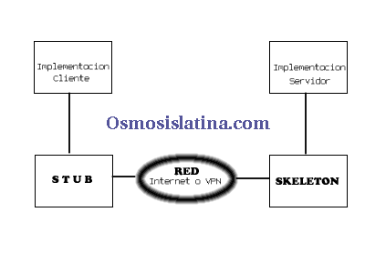
Stubs y Skeletons
Los Stubs y Skeletons permiten que al momento de ser invocada la función remota esta pueda ser simulada localmente
El Stub funciona como un simulador para todas las funciones que están siendo invocadas y pertenecen a la implementación de servidor, mientras el Skeleton funciona como simulador para recibir parámetros de la implementación de cliente

Slide 22
Stubs y Skeletons
A partir del mismo IDL se pueden generar varios Stubs y Skeletons en diversos lenguajes, estos Stubs y Skeletons independientemente del lenguaje en que sean generados sabrán comunicarse e invocar procedimientos/funciones transparentemente.
Estos Stubs y Skeletons por si solos no sirven de nada, aún faltaría implementar las funciones en el lenguaje correspondiente (Ej. esto equivaldría a escribir (implementar) una función llamada decirHola del lado del servidor, así como implementar otra que pudiera llamar decirHola del lado del cliente, ambas gozando de la transparencia de poder ser escritas en cualquier lenguaje).
Cabe mencionarse que la generación de estos Stubs y Skeletons se lleva acabo mediante compiladores IDL's generalmente proporcionados con el ORB ("Object Request Broker")

Slide 23
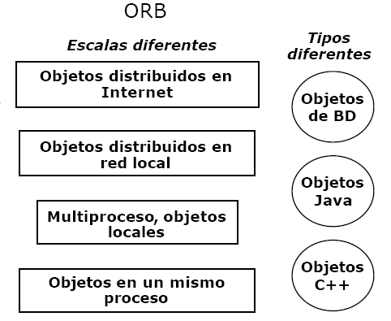
Escalas y Tipos

Slide 24
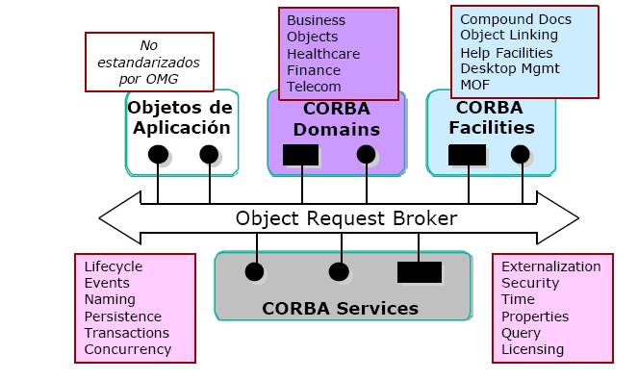
Componentes de Gestión

